Slide 1
R.R. lineales, homogéneas, de 2do orden, con coeficientes constantes
Ing. Mario lópez

Slide 2





R.R. lineales, homogéneas, de 2do orden, con coeficientes constantes
Estas relaciones de recurrencia son funciones discretas de la forma
$$C_{n}a_{n}+C_{n−1}a_{n−1}+C_{n−2}a_{n−2}=0$$
$$[1]$$
Con:
$$C_{n},C_{n−1},C_{n−2}→Constantes$$
$$C_{n}≠0$$
$$C_{n−2}≠0$$
$$n≥2$$

Slide 3





Método de solución
Se busca una función de la forma
$$a_{n}=Cr^{n}$$
$$[2]$$
Con:
$$C,r→Constantes$$
$$C≠0$$
$$r≠0$$

Slide 4


Al reemplazar [2] en [1]
$$C_{n}[Cr^{n}]+C_{n−1}[Cr^{n−1}] +C_{n−2}[Cr^{n−2}] =0$$
$$\frac{1}{Cr^{n−2}}\left\{C_{n}[Cr^{n}]+C_{n−1}[Cr^{n−1}] +C_{n−2}[Cr^{n−2}] =0\right\}$$
Ecuación característica
$$C_{n}r^{2}+C_{n−1}r +C_{n−2} =0$$
Las raíces pueden ser:
Reales distintas
Complejas conjugadas y
Reales iguales

Slide 5








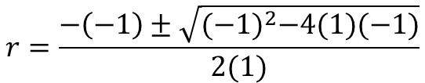
Ejemplo No. 1
Resolver la relación de recurrencia
$$F_{n+2}=F_{n+1}+F_{n}$$
$$[1]$$
Con:
$$n≥0$$
$$F_{0}=0$$
$$F_{1}=1$$
1
Ecuación característica
2
Raíces
$$F_{n+2}−F_{n+1}−F_{n}=0$$
$$r=\frac{−\left(−1\right)±\sqrt{{(−1)}^{2}−4(1)(−1)}}{2(1)}$$
$$r^{2}−r−1=0$$
$$r=\frac{1±\sqrt{1+4}}{2}=\frac{1±\sqrt{5}}{2}$$
Raíces reales distintas

Slide 6
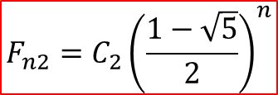
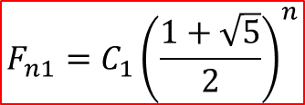

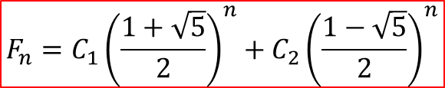

Ejemplo No. 1 continuación…
3
Soluciones
4
Solución general
$$F_{n1}=C_{1}{\left(\frac{1+\sqrt{5}}{2}\right)}^{n}$$
$$F_{n}=F_{n1}+F_{n2}$$
$$F_{n2}=C_{2}{\left(\frac{1−\sqrt{5}}{2}\right)}^{n}$$
$$F_{n}=C_{1}{\left(\frac{1+\sqrt{5}}{2}\right)}^{n}+C_{2}{\left(\frac{1−\sqrt{5}}{2}\right)}^{n}$$
$$[1]$$
Estas soluciones son linealmente independientes, pues una no es un múltiplo constante de la otra.

Slide 7
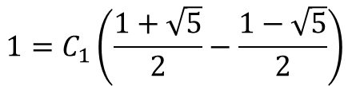
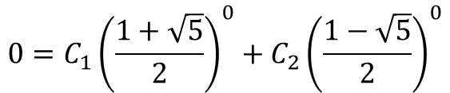
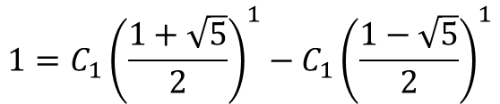







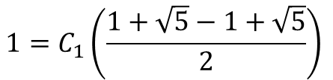
Ejemplo No. 1 continuación…
5
Valores iniciales
5.1
$$Si n=0 →F_{0}=0$$
5.2
$$Si n=1 →F_{1}=1$$
Y usando [2]
$$0=C_{1}{\left(\frac{1+\sqrt{5}}{2}\right)}^{0}+C_{2}{\left(\frac{1−\sqrt{5}}{2}\right)}^{0}$$
$$1=C_{1}{\left(\frac{1+\sqrt{5}}{2}\right)}^{1}−C_{1}{\left(\frac{1−\sqrt{5}}{2}\right)}^{1}$$
$$1=C_{1}{\left(\frac{1+\sqrt{5}}{2}−\frac{1−\sqrt{5}}{2}\right)}^{ }$$
$$C_{1}=−C_{2}$$
$$[2]$$
$$1=C_{1}{\left(\frac{1+\sqrt{5}−1+\sqrt{5}}{2}\right)}^{ }$$
$$1=C_{1}\sqrt{5}$$
$$C_{1}=\frac{1}{\sqrt{5}}$$
$$C_{2}=−\frac{1}{\sqrt{5}}$$

Slide 8
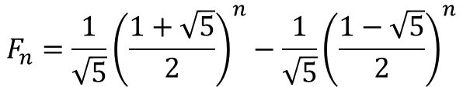
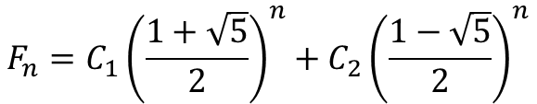

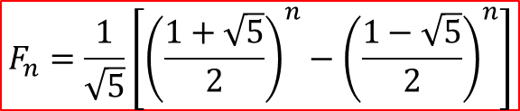
Ejemplo No. 1 continuación…
6
Solución particular
$$F_{n}=C_{1}{\left(\frac{1+\sqrt{5}}{2}\right)}^{n}+C_{2}{\left(\frac{1−\sqrt{5}}{2}\right)}^{n}$$
$$F_{n}=\frac{1}{\sqrt{5}}{\left(\frac{1+\sqrt{5}}{2}\right)}^{n}−\frac{1}{\sqrt{5}}{\left(\frac{1−\sqrt{5}}{2}\right)}^{n}$$
$$F_{n}=\frac{1}{\sqrt{5}}\left[{\left(\frac{1+\sqrt{5}}{2}\right)}^{n}−{\left(\frac{1−\sqrt{5}}{2}\right)}^{n}\right]$$
$$n≥0$$

